Slide 1
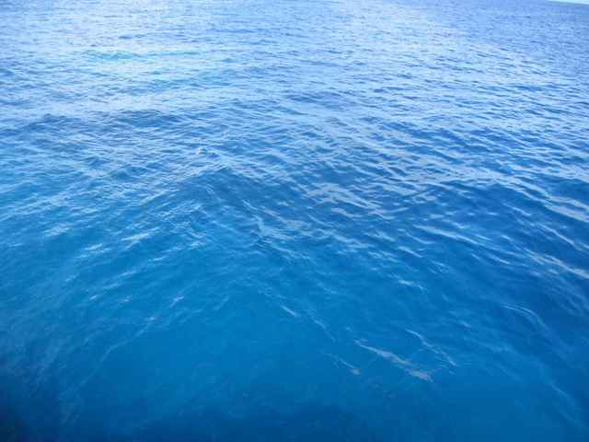
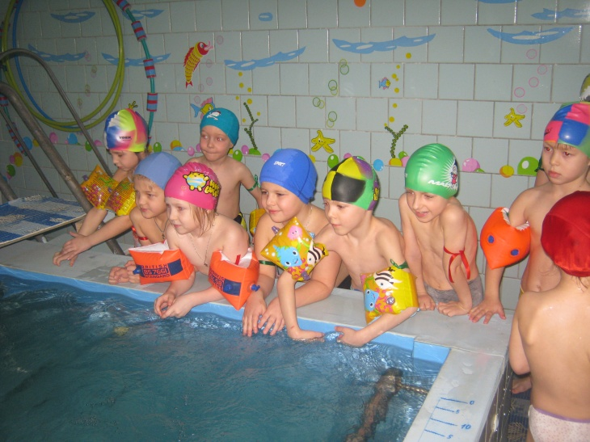
Развлечение на воде: «Летучий корабль»

Slide 2
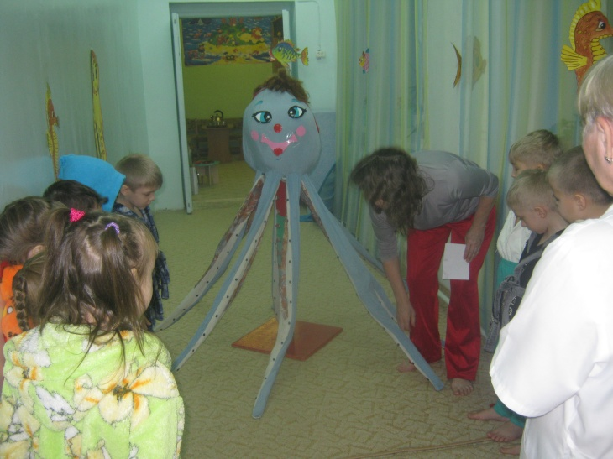
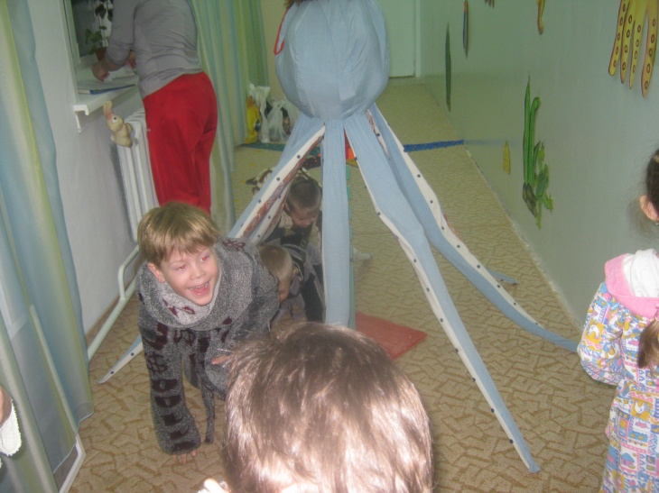
Где-то в море без дорог Ходит, бродит осьминог, И кипящая волна Осьминогу не страшна!
Осьминожек, осьминожек
У тебя так много ножек
Если б ты играл в футбол
Не один забил бы гол!

Slide 3
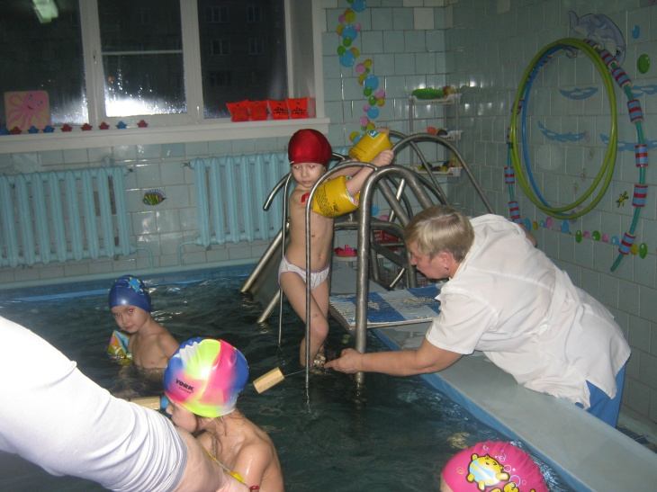
На носочках потихоньку в воду мы зайдем, Намочили мы ладошки, а теперь потрем. Зажимаем крепко нос, воздух набирается, А теперь одним прыжком в воду погружаемся.

Slide 4
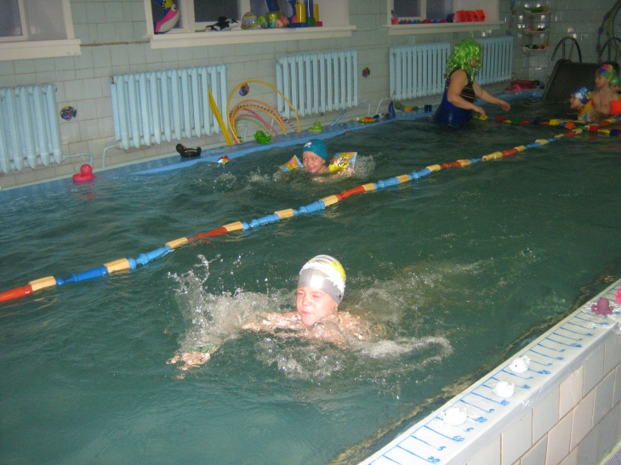
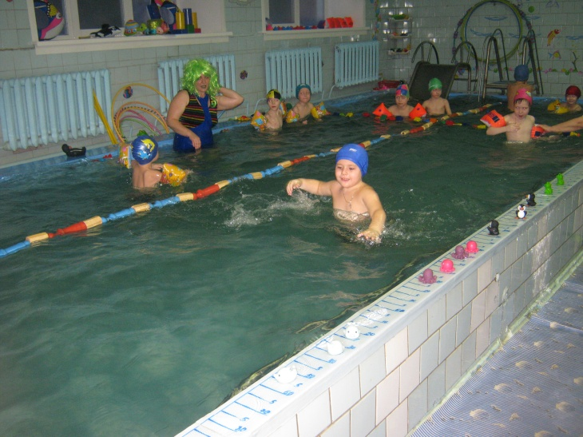
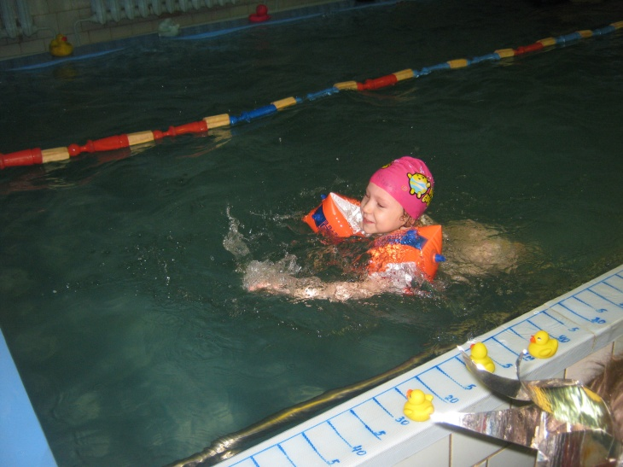
Мы сначала поплывем «по-собачьи», просто, Быстро ручками гребем – мы плывем на остров. А оттуда поплывем мы, наверно, брассом, Полпути преодолели мы одним лишь разом.

Slide 5
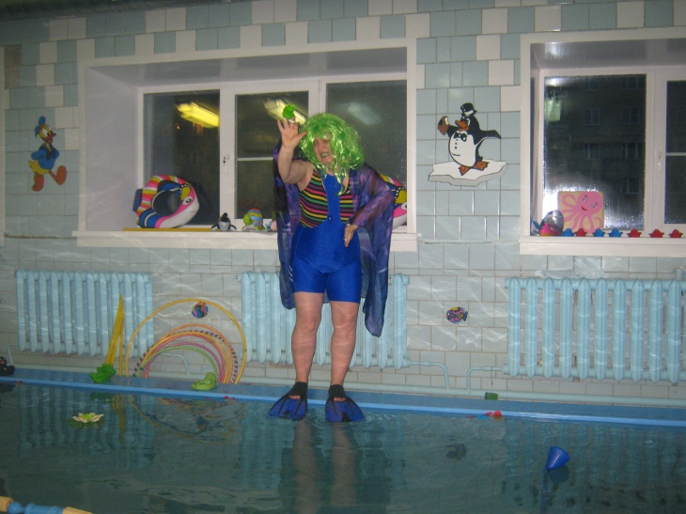
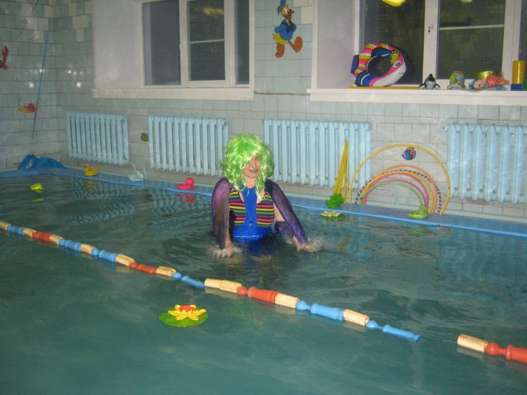
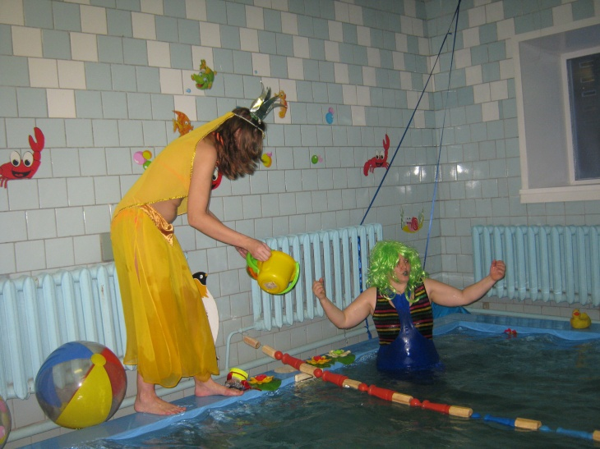
Давно молва по свету бродит- В низине топкой и сырой, Куда никто теперь не ходит, Живёт в болоте Водяной. Свои владенья охраняет, Лягушек что ли сторожит? Судьбу-Злодейку, проклинает, На жизнь унылую ворчит. О нём Русалки позабыли, Зачем им старый Водяной. В края заморские уплыли, Ну что за нравы, Боже Мой! И Леший по лесу не кружит, Сыграть в картишки, не идёт. Зазнался он, лесничим служит, Как человек, в избе живёт.

Slide 6
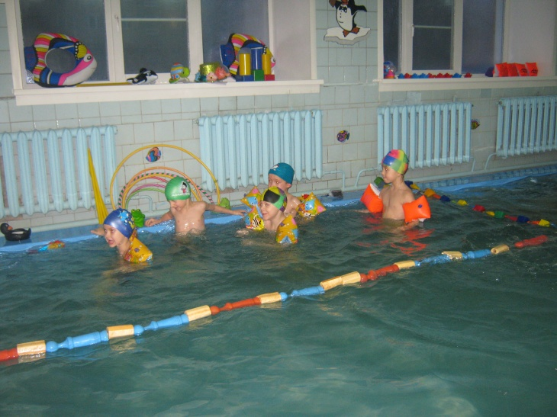
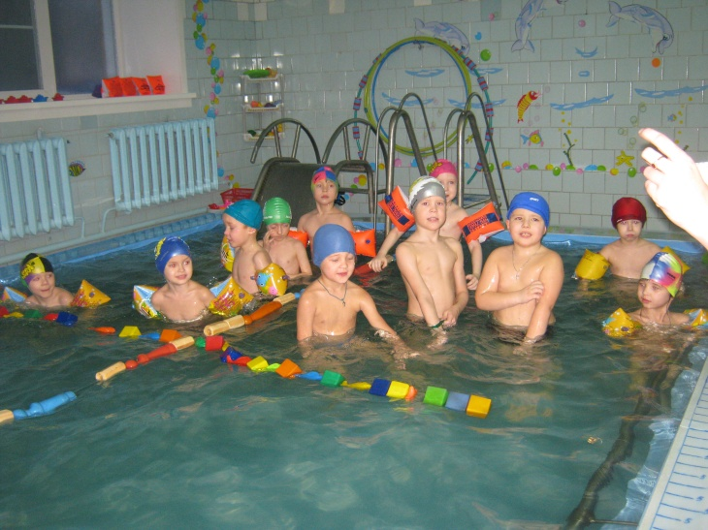
Плаванье – навык необходим И маленьким детям, и даже большим, Это залог безопасности всех, Это здоровье, радость, успех.
В воде человек организм закалит,
Сосуды и сердце свое укрепит,
Он будет и сильным, и стройным всегда,
И в этом поможет вам только вода.

Slide 7
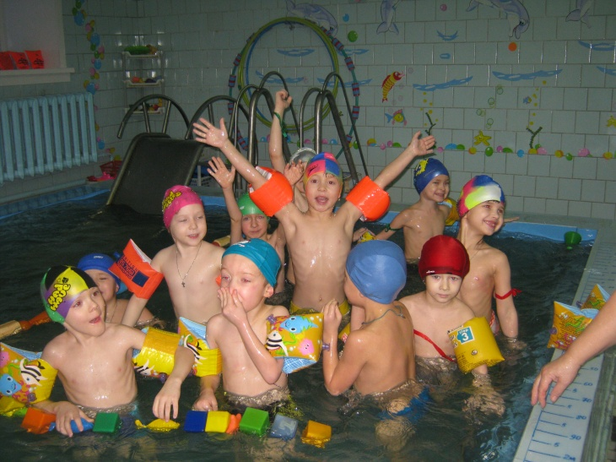
Давайте же плавать учиться, Нырять и в воде веселиться Пусть в жизни везде и всегда Вам радость приносит вода!

Slide 8
Спасибо за внимание!!!

